Slide 1
СП «Детский сад № 62 ГБОУ СОШ № 4 г.о. Сызрани
ЗНАТОКИ ПОСЛОВИЦ И ПОГОВОРОК
ЛИНГВИСТИЧЕСКАЯ ВИКТОРИНА ДЛЯ ДЕТЕЙ 6-7 ЛЕТ

Slide 2
–Здравствуйте, дорогие ребята. Сегодня вместе с мудрой Тётушкой Совой мы будем знакомиться с русскими пословицами и поговорками. Узнаем много нового и интересного.

Slide 3
ЧТО ТАКОЕ ПОСЛОВИЦА?
Краткое народное выражение, которое, которое чему-то учит.

Slide 4
–Много пословиц придумал русский народ. В них говорится о семье, об учении, о лени и трудолюбии. Пословицы помогают сделать нашу речь красивой, выразительной. Пословицы учат нас любить свою Родину, уважать старших, быть честными и трудолюбивыми, получать знания.

Slide 5
Пословицы недаром молвятся,
Без них прожить никак нельзя!
Они великие помощницы
И в жизни верные друзья.
Порой они нас наставляют,
Советы мудрые дают,
Порой чему – то поучают
И от беды нас берегут.
Пословица вовек не сломится-
Ведь с ней и горе, и беда.
И наша речь красна пословицей:
Давайте вспомним их, друзья!

Slide 6
ПРИВЕТСТВИЕ
КОТ УЧЁНЫЙ
МУДРЕЦЫ
НАУКИ И ЗНАНИЯ
НАШЕ ПРИЗВАНИЕ.
ИГРАЯ, ПРОВЕРЯЕМ,
ЧТО УМЕЕМ, ЧТО ЗНАЕМ.

Slide 7
РАЗМИНКА

Slide 8
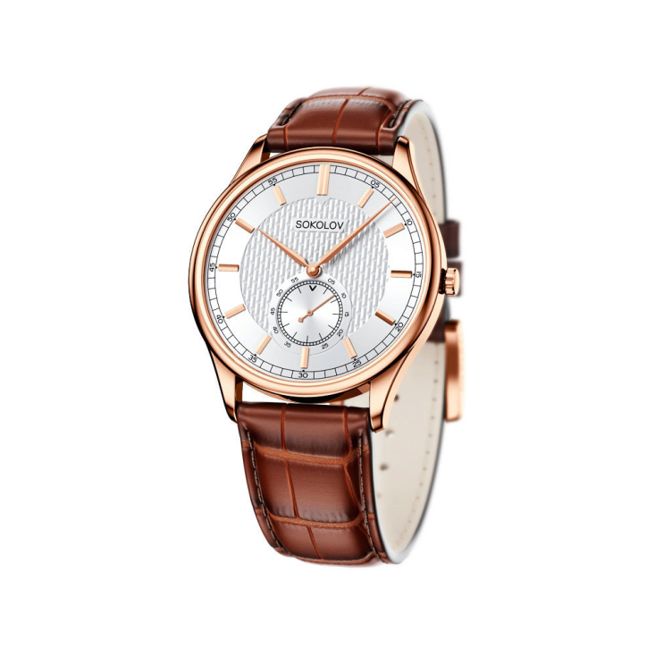
ВЫБЕРИТЕ СЛОВО С ПЕРЕНОСНЫМ ЗНАЧЕНИЕМ
ЗОЛОТЫЕ ЧАСЫ
ЗОЛОТЫЕ РУКИ
Часы, сделаны из золота
Так говорят о человеке, который очень хорошо всё делает.

Slide 9
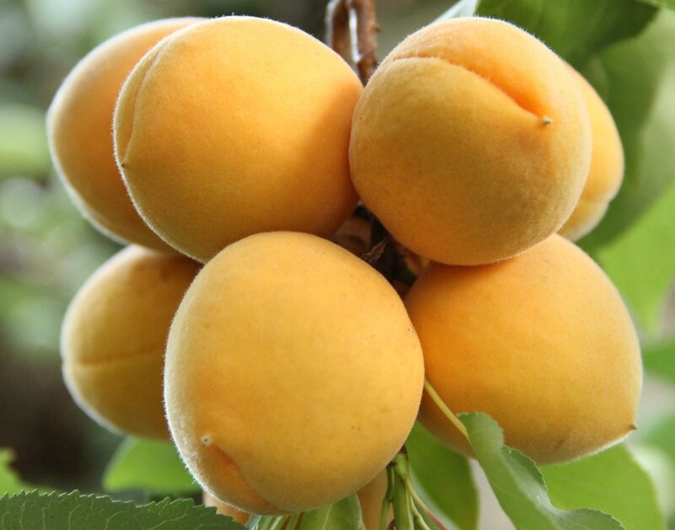
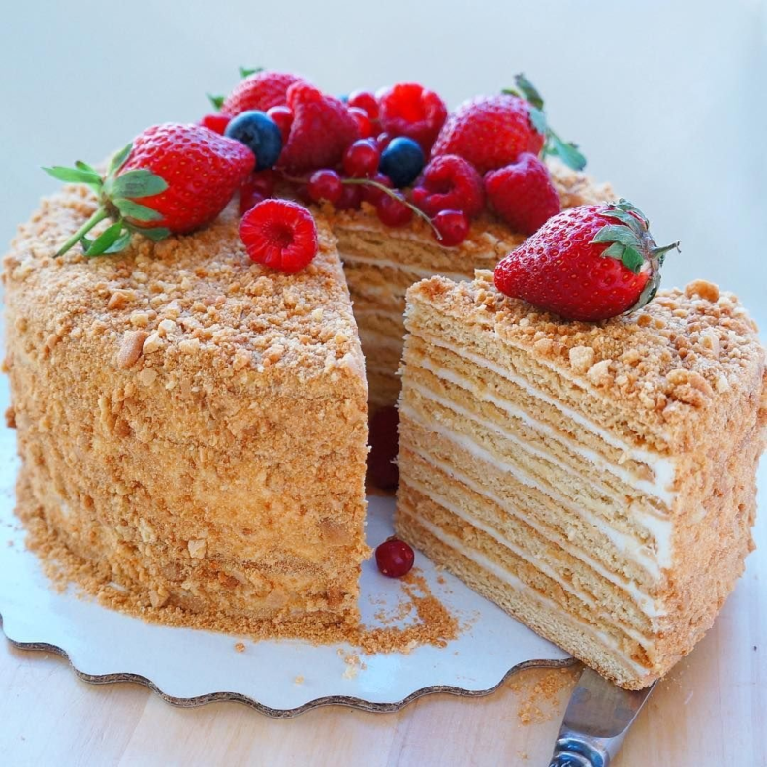
МЕДОВЫЙ АБРИКОС
МЕДОВЫЙ ТОРТ
Приготовленный из мёда торт
Так говорят про очень сладкий абрикос, золотисто-желтый, цвета мёда.

Slide 10
ЗАКОНЧИ ПОСЛОВИЦУ

Slide 11
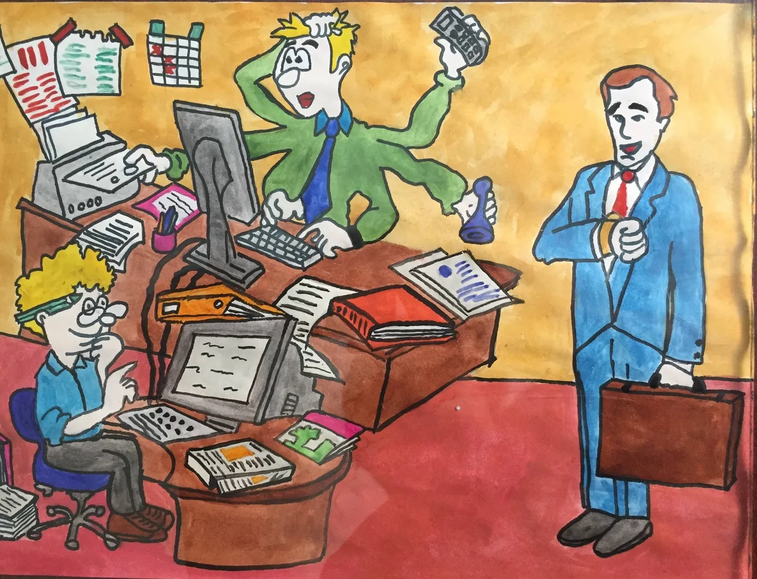
ГЛАЗА БОЯТСЯ….

Slide 12
ЭТО ИНТЕРЕСНО

Slide 13
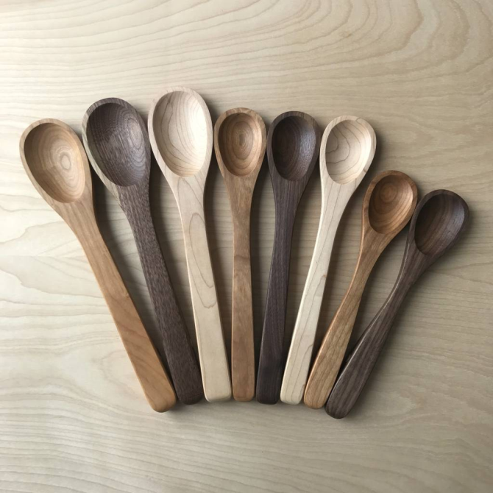
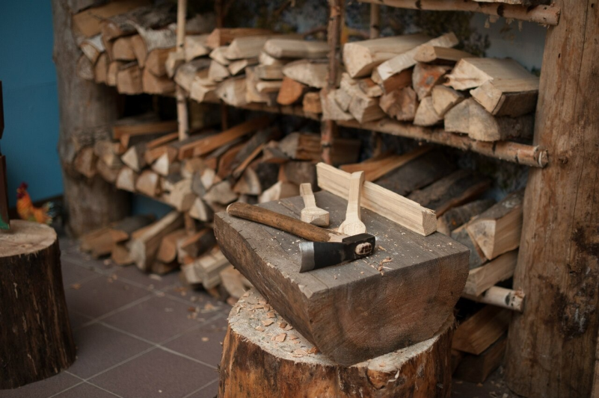
Есть такое выражение: «Бить баклуши», это значит заниматься несерьезным делом, бездельничать. С древних пор крестьяне делали чашки, ложки и другую посуду из дерева. Баклуша– деревянная чурка из бревна. Заготовить баклуши считалось делом несложным, не требовало особого умения. Эта работа казалась такой простой, ее мог выполнить неподготовленный человек. Позже это выражение стало значить заниматься несерьезным делом.

Slide 14
СОБЕРИ ПОСЛОВИЦУ

Slide 15
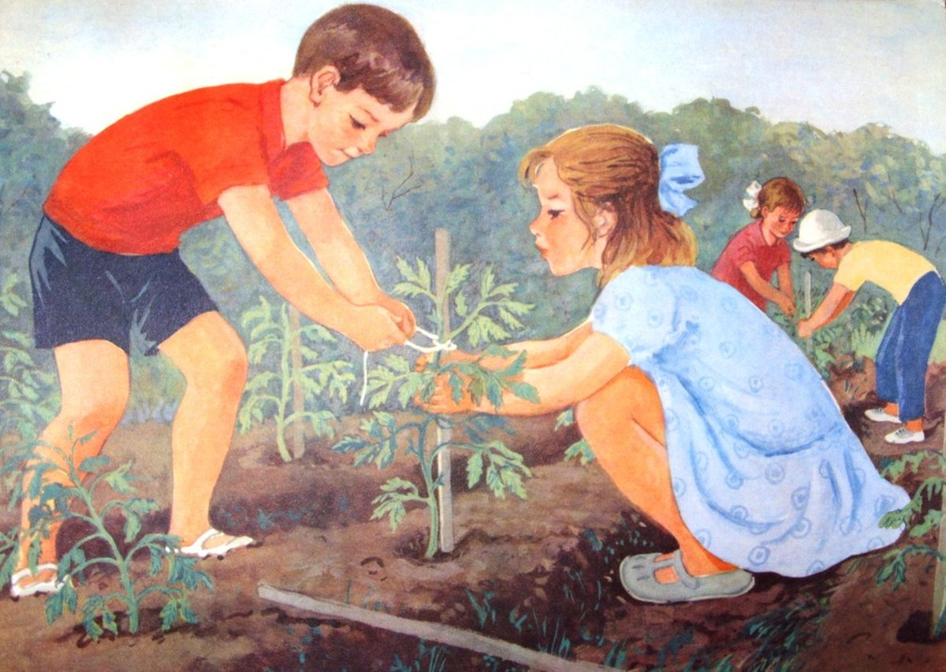
ТРУД
ТЕРПЕНИЕ
ПЕРЕТРУТ
ВСЁ

Slide 16
ПОСЛОВИЦЫ В СКАЗКАХ

Slide 17
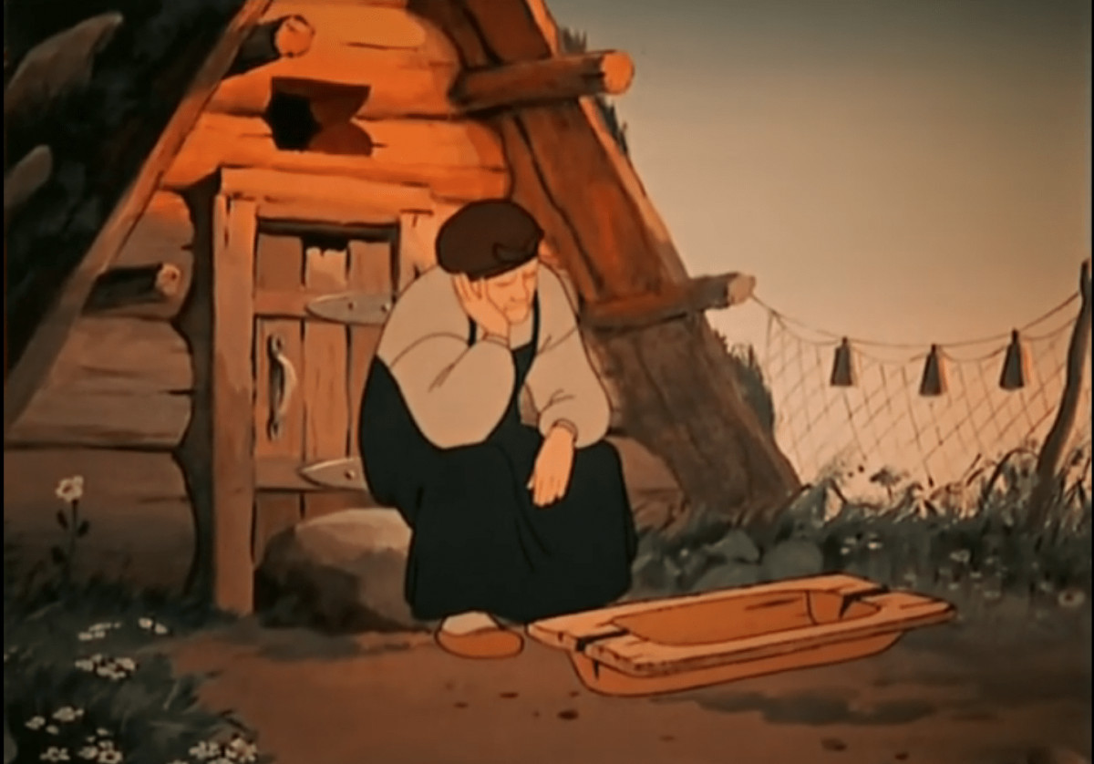
Как понимаете выражение
«Остаться у разбитого корыта»? Назовите сказку .

Slide 18
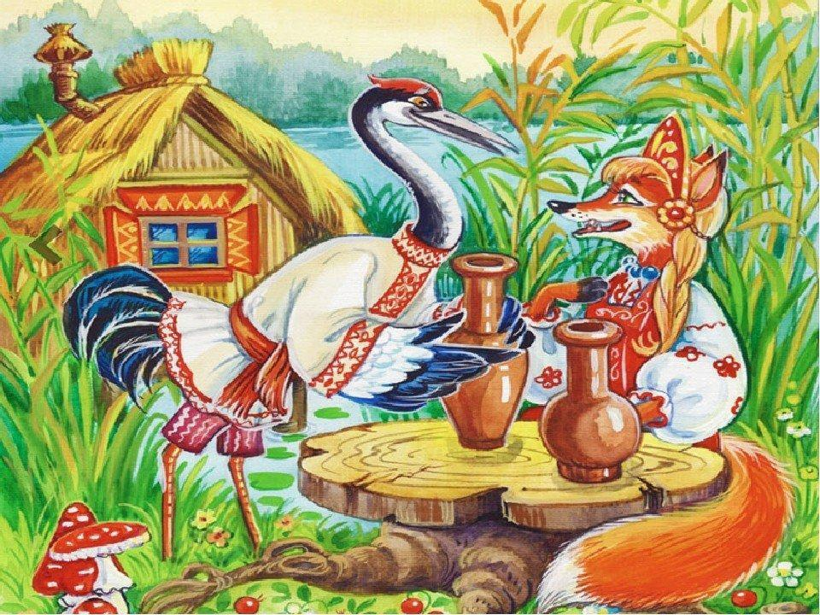
Как понимаете выражение
«Как аукнется, так и откликнется»? Назовите сказку .

Slide 19
ХОЧУ ВСЁ ЗНАТЬ

Slide 20
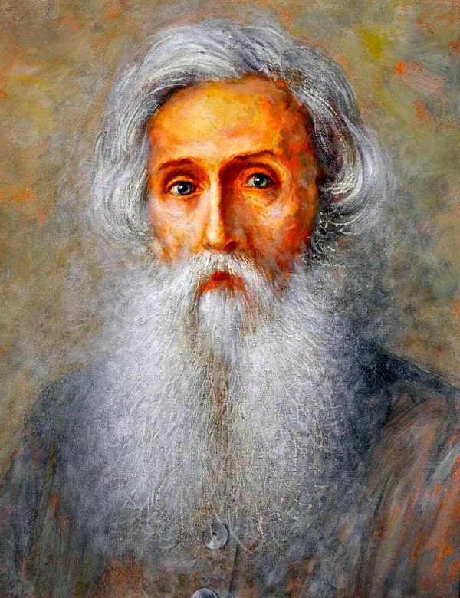
Владимир Иванович Даль– русский писатель, очень любил и превосходно знал русский язык. Собирал и изучал загадки, пословицы, поговорки. Автор «Толкового словаря живого великорусского языка».

Slide 21
ЦИФРЫ В ПОСЛОВИЦАХ

Slide 22
Назови пословицы с числами 7 и 1

Slide 23
КТО БОЛЬШЕ

Slide 24
НАЗОВИТЕ ПОСЛОВИЦЫ О МАТЕРИ

